Slide 1
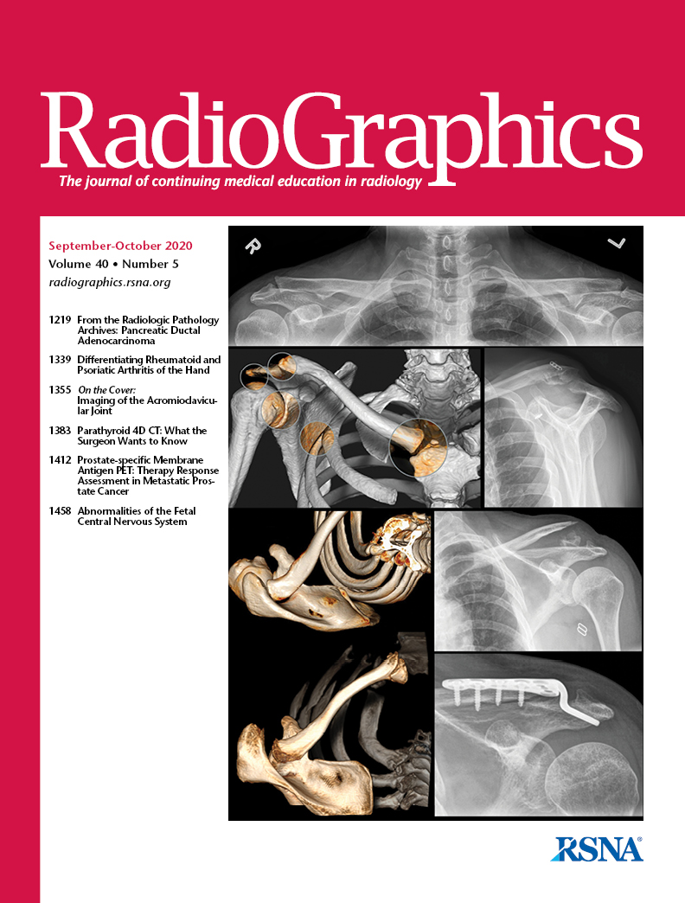
Визуализация акромиально-ключичного сустава: анатомия, функция, патологические особенности и лечение. Часть 3.
Выполнила:
Ординатор 1 года обучения
Ершкова М.Ю. 115гр
Красноярск 2022

Slide 2
Ограничения классификации Роквуда
Классификация Роквуда десятилетиями была золотым стандартом для классификации травм АКС и лечения.
Клинически тип травмы плохо коррелирует с болью, объемом движений и функциональным дефицитом, а функциональные потребности пациента при выборе лечения в классификации не учитываются.
С диагностической точки зрения классификация Роквуда основана на визуализации рентгенологическим методом, которое может значительно различаться в зависимости от проекции изображения и положения пациента.
Даже с оптимальными рентгенограммами существуют сомнения относительно надежности и воспроизводимости классификации травм.
Система Роквуда используется для прогнозирования повреждения связок. В нескольких исследованиях сообщалось о высокой согласованности между типом Роквуда и данными МРТ.

Slide 3
Ограничения классификации Роквуда
Частичный разрыв капсулы АК, представляющий собой промежуточное повреждение между типами I и II, обычно показывает отслоение верхней АК-связки на ключице.
Частичный разрыв комплекса КК, представляющий собой промежуточное повреждение между типами II и III, обычно затрагивает трапециевидную часть этого комплекса и может быть причиной неблагоприятного исхода у некоторых пациентов, которых лечат так, как если бы они имели повреждение типа II.
Травмы, промежуточные между типами III и IV, со смещением ключицы вверх и кзади и инвагинацией приподнятой ключицы в трапециевидную мышцу, также распространены.

Slide 4
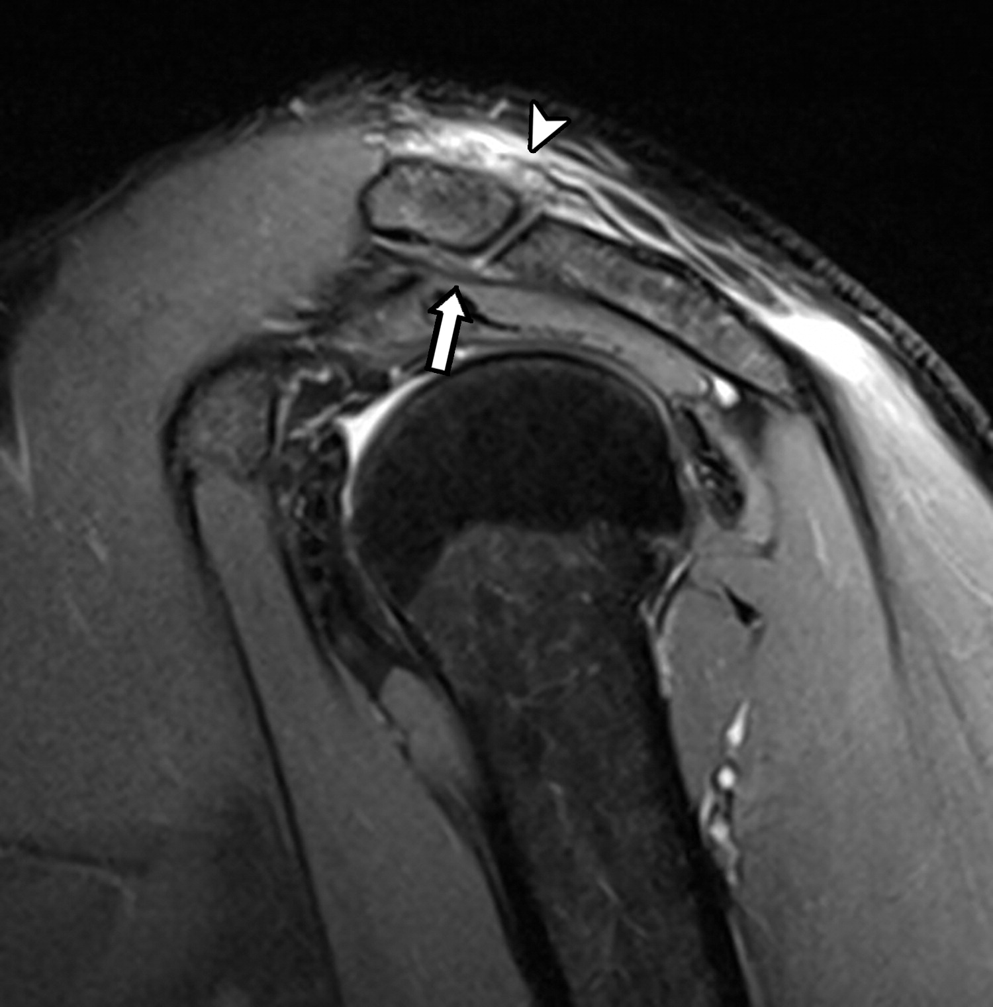
МРТ плечевого сустава. Т2-ВИ. Травма I-II типа
Травма Роквуда I–II типа у мужчины 26 лет. На сагиттальном МРТ-изображении, визуализируется отек мягких тканей над АКС, с явным разрывом верхней акромиально-ключичной связки, которая оторвана от ключичного прикрепления (наконечник стрелки). Нижняя акромиально-ключичная связка (стрелка) остается интактной, положение сустава нормальное.

Slide 5
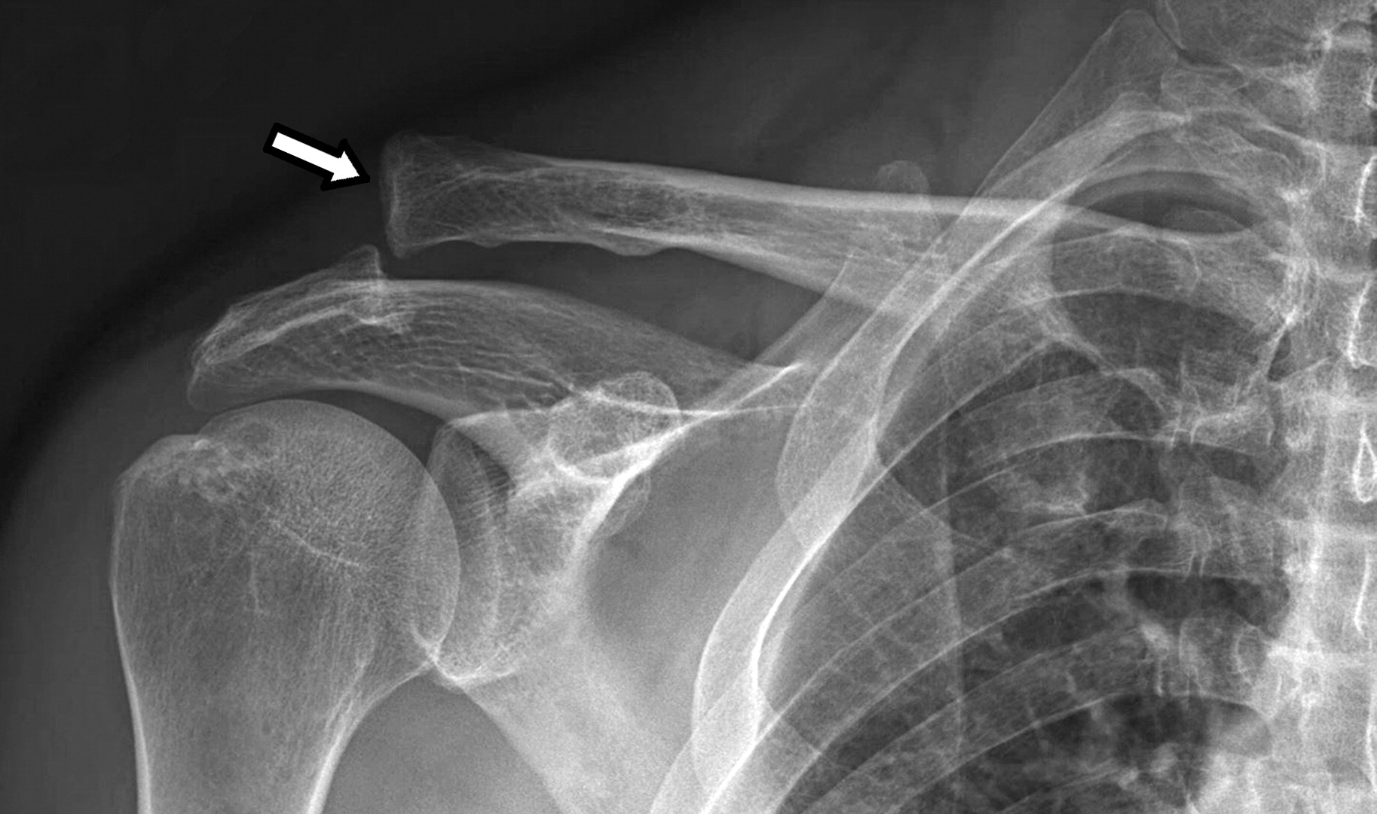
Рентгенограмма правого плеча в прямой проекции. Травма III типа.
Верхнезаднее смещение ключицы с внутримышечной инвагинацией у 48-летнего мужчины, упавшего с велосипеда. Визуализируется возвышение ключицы относительно акромиона и увеличение расстояния, что совместимо с травмой III типа по Роквуду.

Slide 6
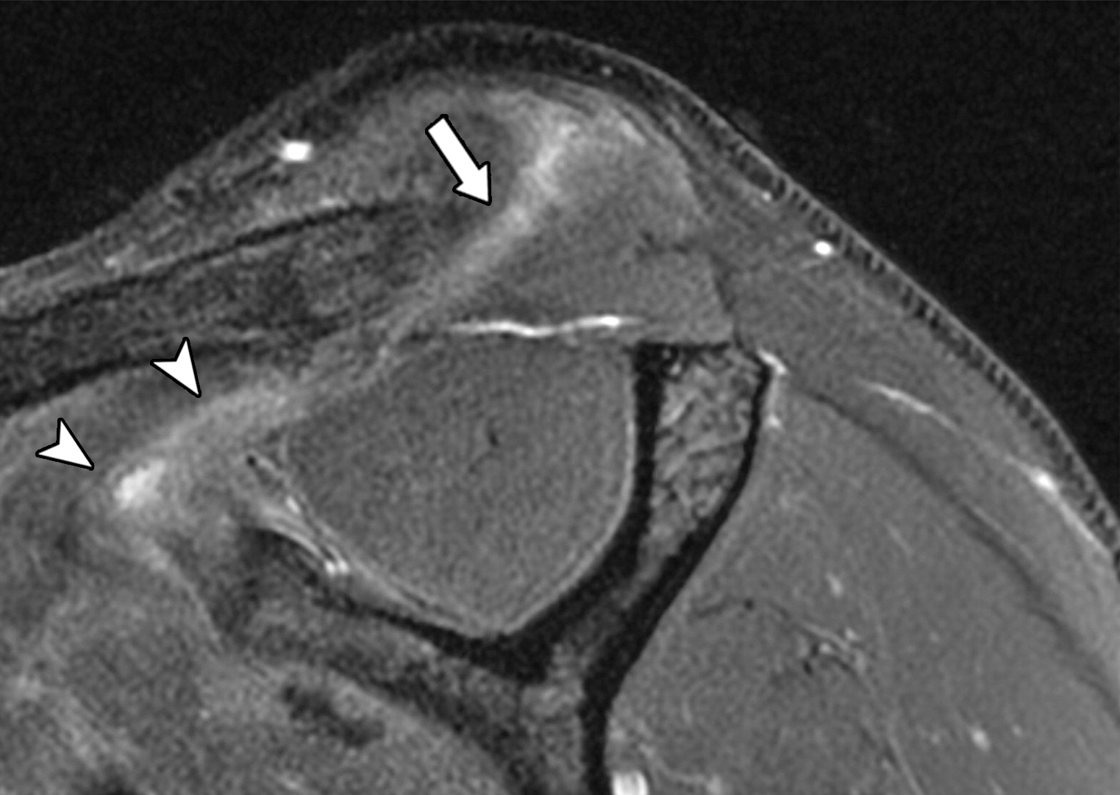
МРТ плечевого сустава. Т1-ВИ.
Визуализируется инвагинация дистального отдела ключицы в трапециевидную мышцу с отеком в месте инвагинации (стрелка). КК связки (наконечники стрелок) отечны и разорваны, с потерей нормальной архитектуры волокон. Эта нестабильная травма потребовала хирургической репозиции, и акромиально-ключичный сустав был зафиксирован крючковой пластиной.

Slide 7
Переломы, связанные с акромиально-ключичным суставом Клювовидный перелом
Некоторые переломы клювовидного отростка и ключицы имеют клинические, анатомические и визуализационные особенности, которые совпадают с повреждением акромиально-ключичного сустава.
Характерный перелом клювовидного отростка, связанный с разделением АК, происходит, когда клювовидный отросток отрывается из-за повреждения кости, ане из-за разрыва связок.
Этот перелом чаще всего встречается у подростков, обычно у основания клювовидного отростка, и его трудно увидеть на рентгенограммах, если он не смещен.
При этой травме, которая к травме типа III по Роквуду, расстояние ККС остается нормальным, поскольку клювовидный отросток мигрирует вверх вместе с ключицей (рис. 20) .

Slide 8
Двусторонняя рентгенограмма в прямой проекции. Травма III типа.
Перелом клювовидного отростка у 29-летнего мужчины, пострадавшего в результате аварии на мотоцикле. Визуализируется расширение и вертикальное смещение правого акромиально-ключичного сустава с возвышением ключицы (стрелка) относительно акромиона.
Сломанный клювовидный отросток (*) приподнят вместе с ключицей, поэтому расстояние СС остается нормальным.

Slide 9
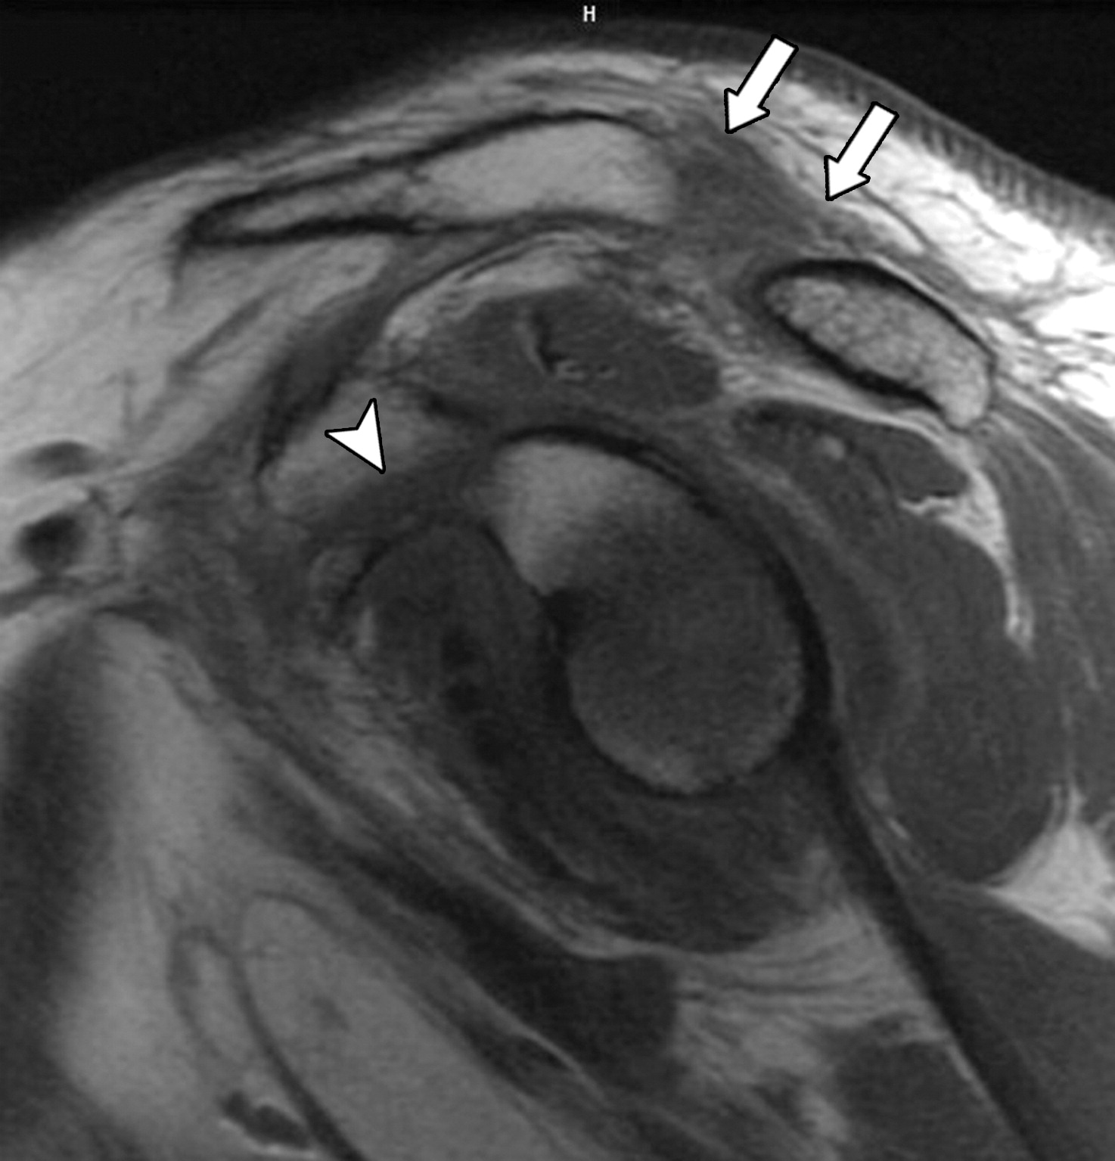
МРТ плечевого сустава. Т1-ВИ.
Перелом клювовидного отростка у 79-летней женщины с травмой переменного тока в результате падения. Сагиттальное Т1-взвешенное МРТ-изображение правого плеча показывает перелом без смещения у основания клювовидного отростка (наконечник стрелки), а также утолщение и неравномерность капсулы АК (стрелки).

Slide 10
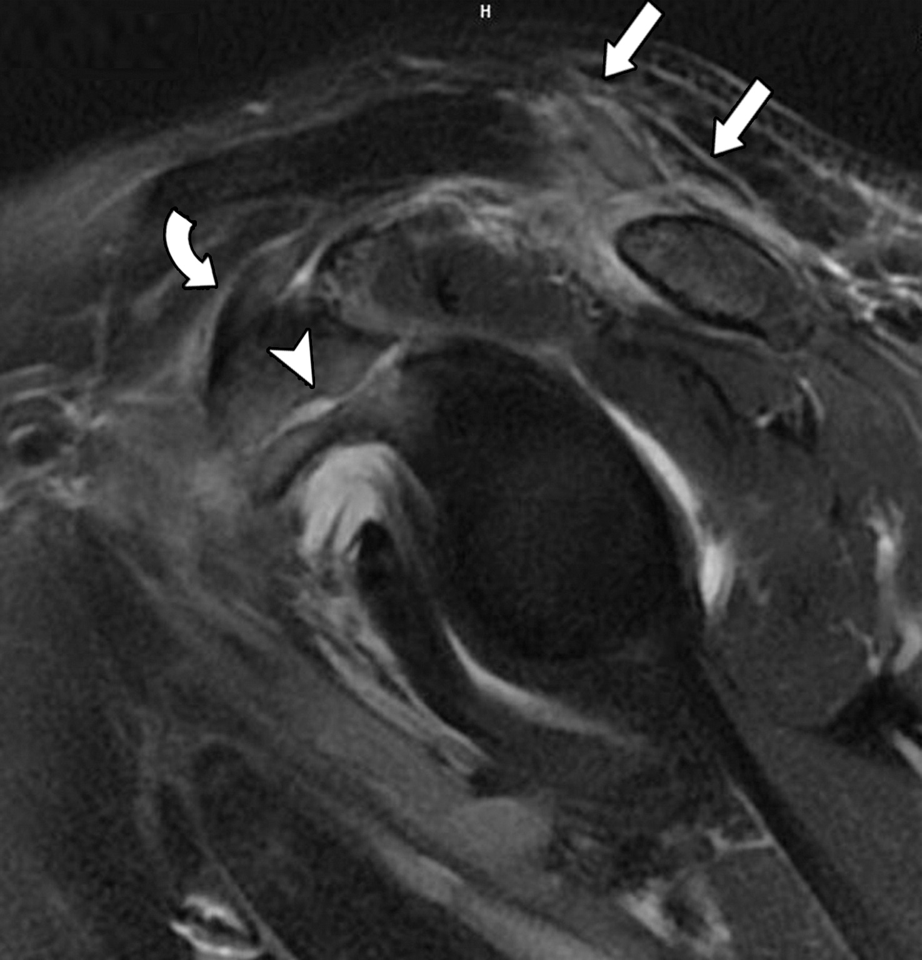
МРТ плечевого сустава. Т1-ВИ.
МРТ-изображение, визуализирует линейную жидкость (наконечник стрелки) внутри трещины.
Место АК соединение отечно, с разрывом связок и периферическим отеком (прямые стрелки).
Наблюдается незначительное утолщение и отек КК-связок, но они остаются интактными и прикреплены к оторванному фрагменту клювовидного отростка (изогнутая стрелка).

Slide 11
Переломы дистального отдела ключицы
Переломы ключицы подразделяют на дистальный (15–20 % случаев), срединный (80–85 % случаев) и медиальный (<5 % случаев) типы.
Эти переломы чаще встречаются у молодых людей и пожилых женщин с остеопорозом, как правило, после травмы.
Широко используемая классификация переломов дистального отдела ключицы по Нееру, которая основана, главным образом, на расположении перелома относительно акромиально-ключичного сустава и КК-связок.
Перелом I типа по Нееру представляет собой стабильное внесуставное повреждение латеральнее КК-связок.
Переломы II типа располагаются более медиально и склонны к смещению ключицы вверх.
При типе IIA перелом находится медиальнее по отношению к обеим КК-связкам, тогда как при типе IIB перелом происходит между трапециевидной и конусовидной связками с разрывом последней.
Перелом III типа по Нееру затрагивает ключичный конец и разрушает его суставную поверхность.
Тип IV — необычная детская травма, состоящая из перелома дистального отдела ключицы по Солтеру I, сопровождающаяся отрывом надкостницы ключицы. Надкостничный рукав остается прикрепленным к клювовидному отростку, в то время как стержень смещается кверху, имитируя акромиально-ключичное разделение.
Тип V является оскольчатым и нестабильным, под угрозой стабильность ключицы.

Slide 12
Классификация Неера
Переломы типа I и типа III стабилизируются капсулой и связками и обычно без смещения.
Переломы II типа связаны с разрывом КК-связками и являются нестабильными, с высокой частотой смещения и несращения.
Отличить тип IIA от типа IIB может быть сложно на рентгенограммах, и он основан на расположении и наклоне перелома.
Переломы типа V также нестабильны, только свободно плавающий кортикальный фрагмент прикреплен к КК связкам.
Травмы IV типа встречаются только у детей.

Slide 13
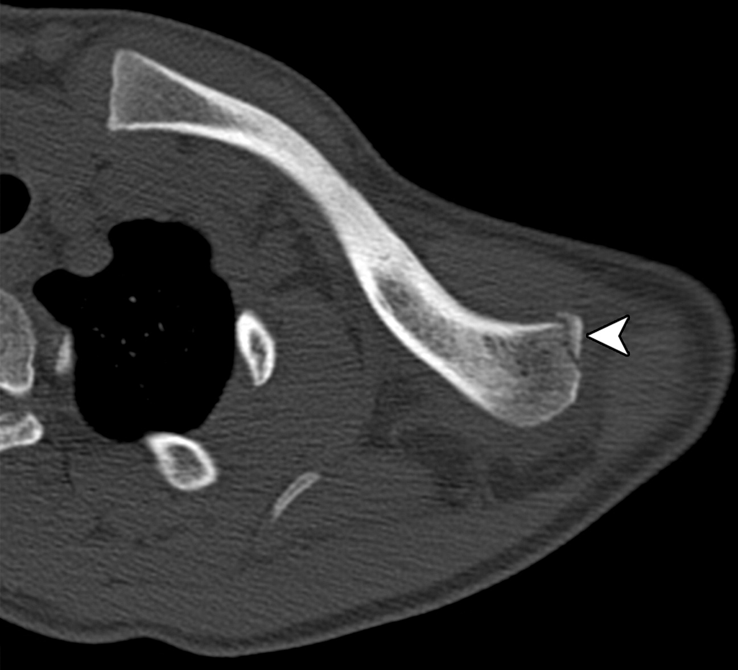
Аксиальное КТ-изображение плечевого сустава. Травма III типа
Перелом дистального отдела ключицы III типа по Нееру у 13-летнего мальчика, получившего травму во время катания на скейтборде.
Визуализируется острый внутрисуставной перелом с минимальным смещением дистального отдела левой ключицы с вовлечением суставной капсулы.
Эти переломы заживают, но могут привести к вторичному остеоартрозу. На этой стадии развития акромион еще не окостенел.

Slide 14
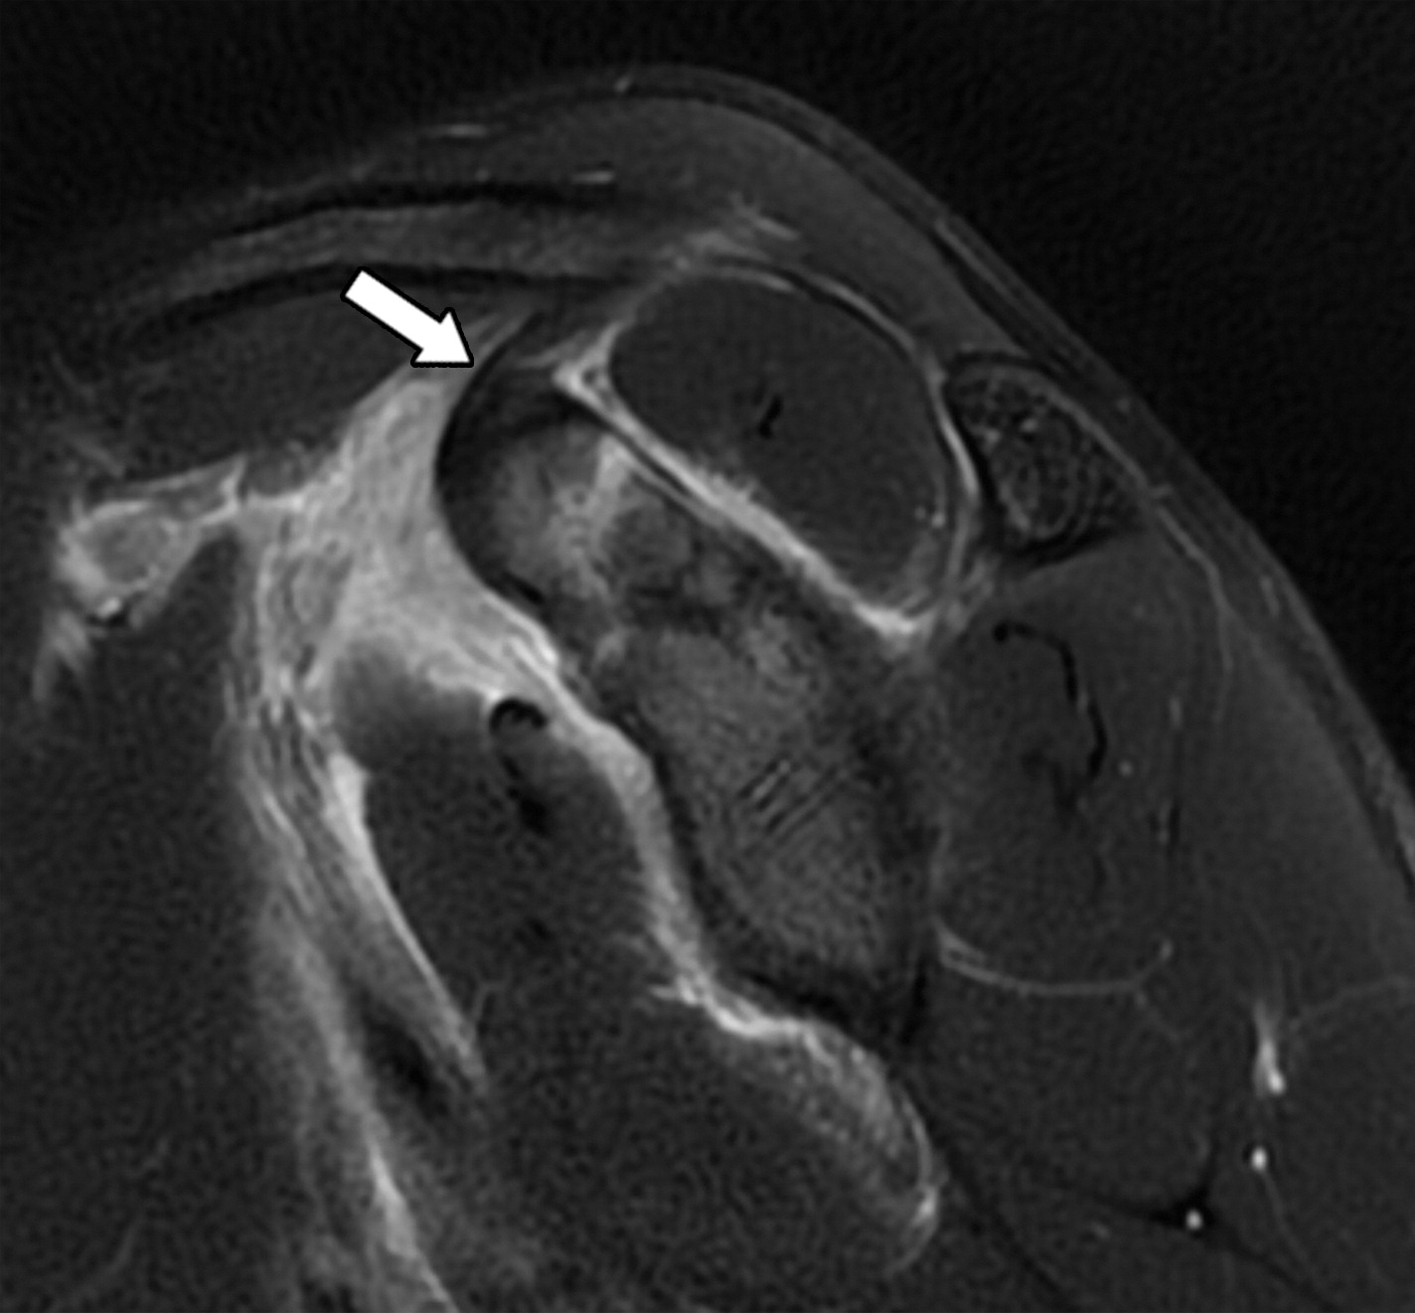
МРТ плечевого сустава. Т1-ВИ.
Перелом клювовидного отростка и повреждение надкостницы ключицы у 14-летнего мальчика. Сагиттальное МРТ-изображение на уровне клювовидного отростка визуализируется перелом клювовидного отростка без смещения с большим объемом отека. КК связки (стрелка) интактны.

Slide 15
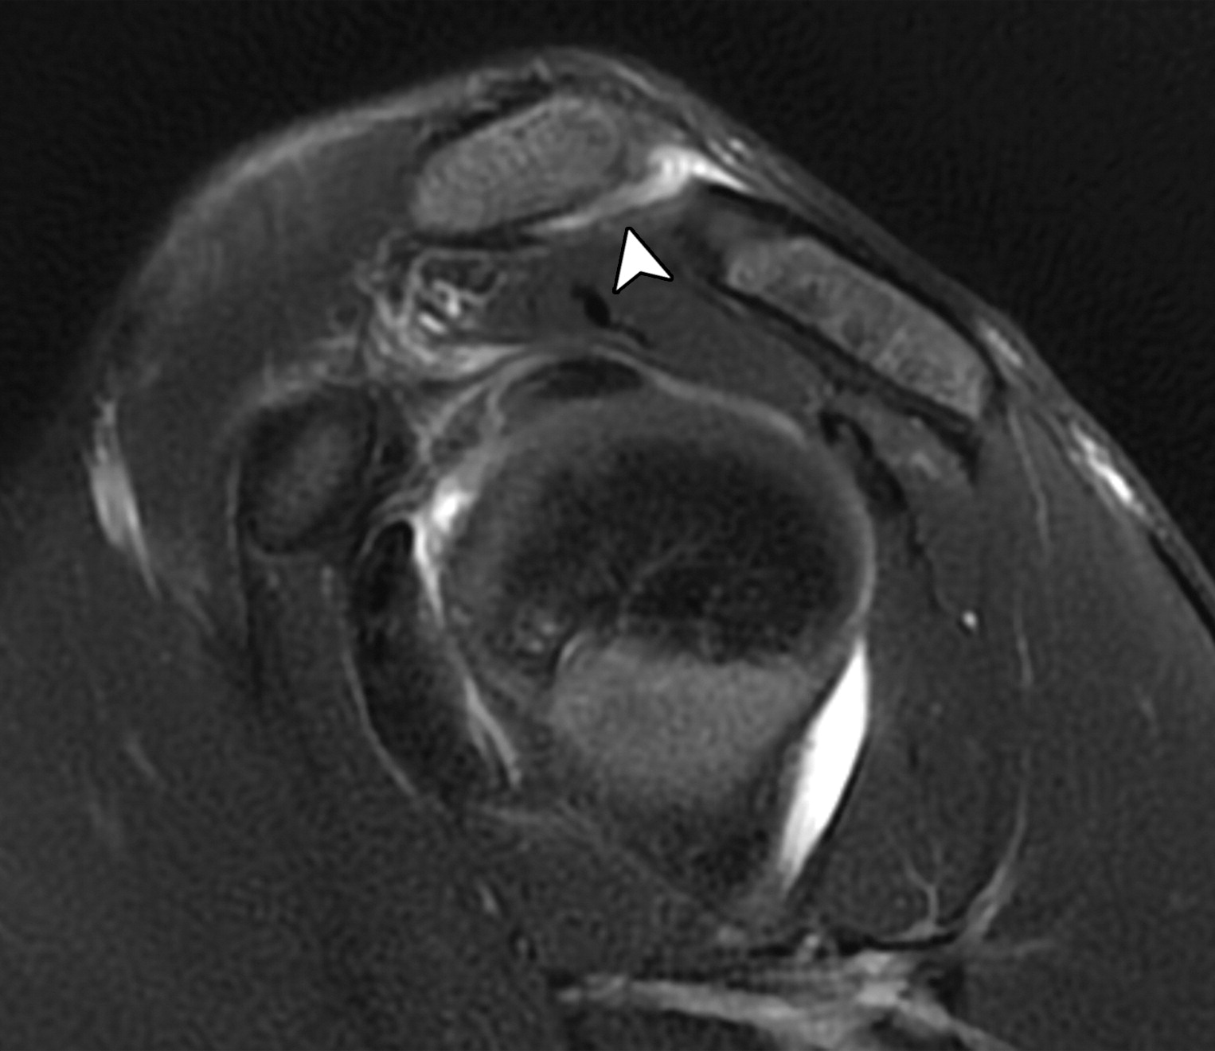
МРТ плечевого сустава.
Сагиттальное МРТ-изображение, на уровне сустава изуализируется выпот в акромиально-ключичном суставе и возвышение ключицы относительно акромиона с удалением надкостницы от ключичной нижней поверхности (наконечник стрелки).

Slide 16
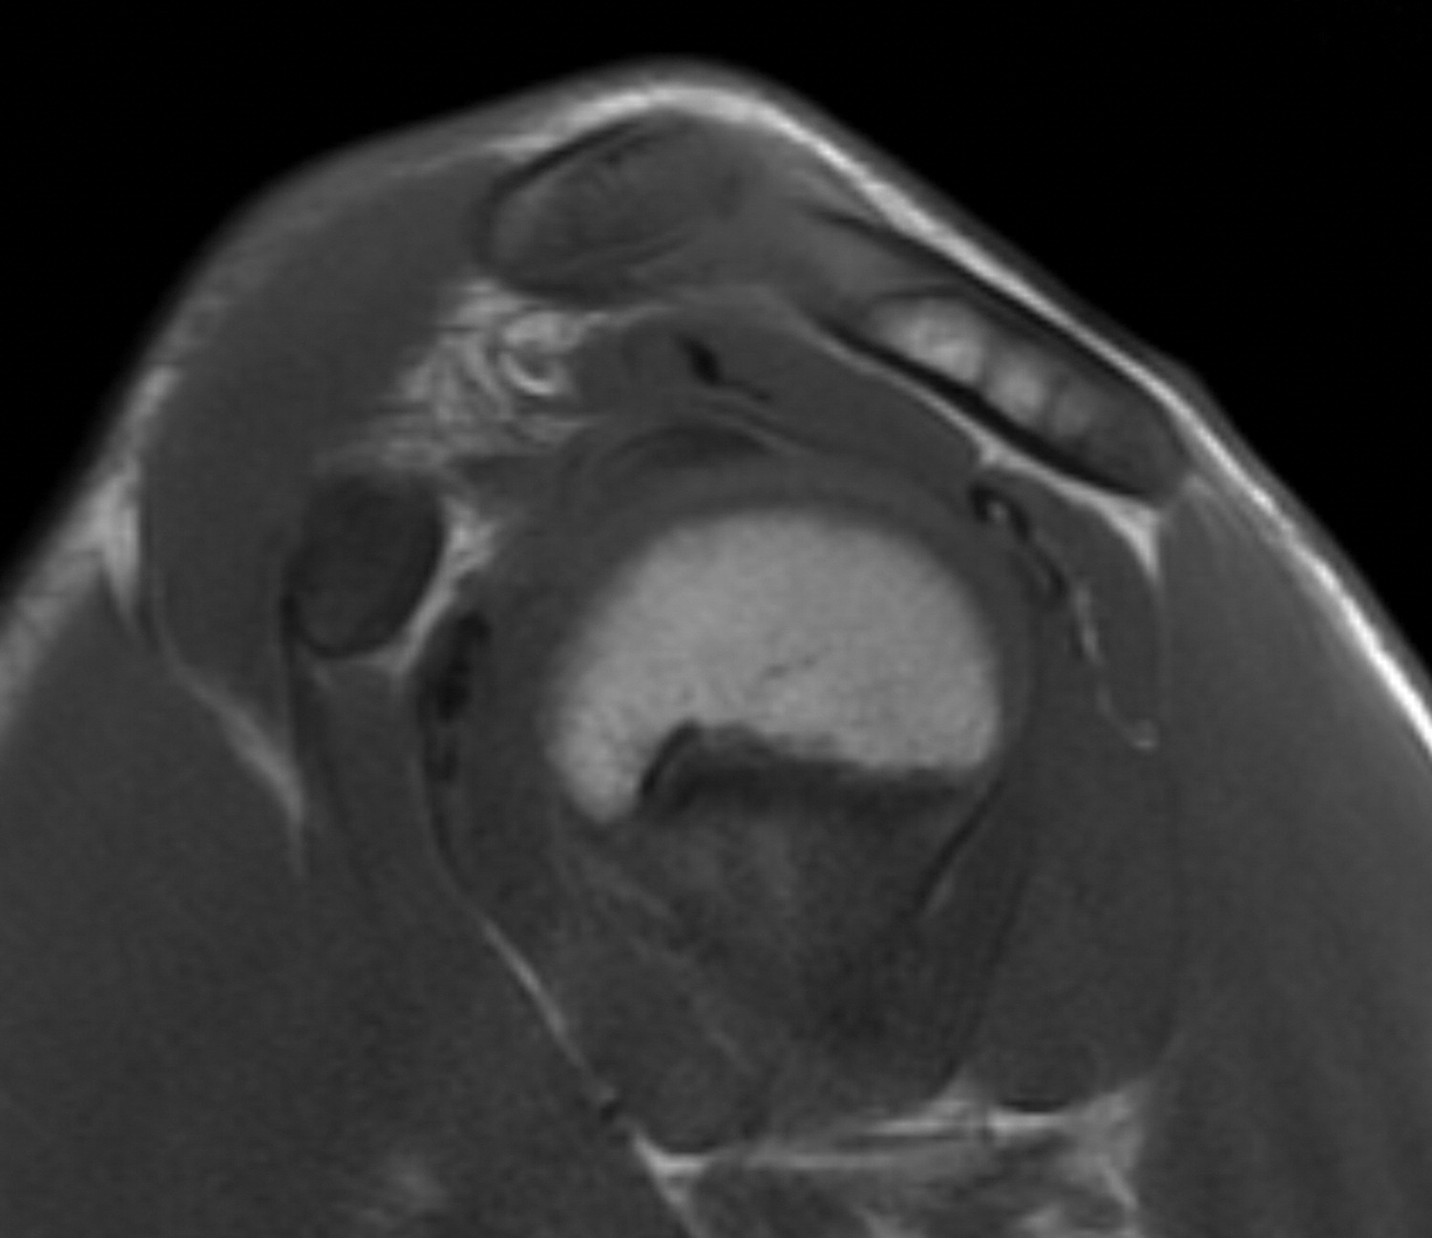
МРТ плечевого сустава. Т1-ВИ.
Дистальный отдел ключицы и передний акромион еще не окостенели. Обратите внимание на множественные костномозговые центры окостенения в незрелом акромионе.

Slide 17
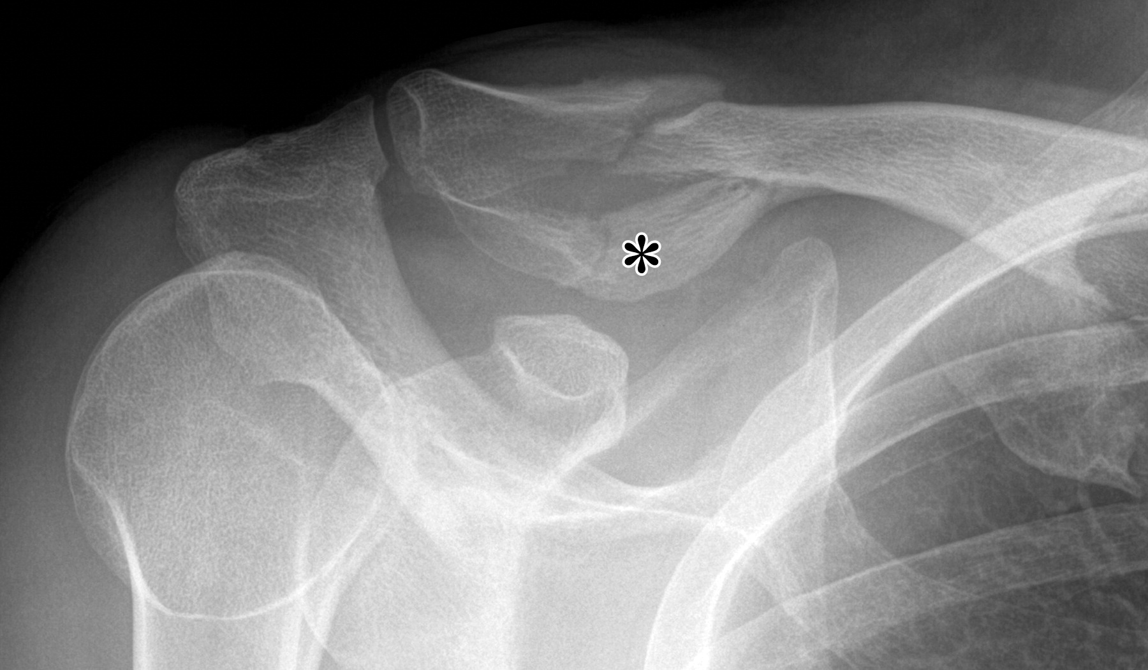
Рентгенограмма правого плеча в прямой проекции. Травма V типа.
Перелом дистального отдела ключицы V типа по Нееру у 32-летнего мужчины, пострадавшего в результате аварии на мотоцикле. Оскольчатый перелом нижней ключицы. Обратите внимание на свободно плавающий горизонтальный фрагмент кости (*), отходящий от нижней части ключицы, который включает в себя места прикрепления КК-связок.

Slide 18
Переломы по классификации Неера
В то время как КТ используется для диагностики медиальных переломов ключицы и оценки предполагаемого несращения, обычной рентгенографии обычно достаточно для оценки переломов среднего и дистального отделов ключицы.
Переломы типа I и типа III по Нееру лечат консервативно, но тип III может осложниться преждевременным остеоартрозом.
Переломы типа IV также лечат консервативно, так как кость легко заполняет щель перелома у детей.
Переломы типов IIA, IIB и V нестабильны и осложняются несращением или замедленным сращением в 10-44%. Эти переломы лечат хирургическим путем, как правило, с помощью пластин на ключицу с опциональной стабилизацией.

Slide 19
Биполярная травма
В редких случаях одновременное повреждение латеральной и медиальной части ключицы приводит к биполярному повреждению с нестабильной подвижной ключицей.
Боковая травма может быть переломом дистального отдела ключицы или вывихом акромиально-ключичного отдела.
Медиальное повреждение может быть медиальным переломом ключицы или грудино-ключичным вывихом.
Наиболее распространенным типом биполярной травмы является передний вывих грудино-ключичного сустава в сочетании с переломом дистального отдела ключицы. Это повреждение часто упускается из виду из-за незнания этой картины и наличия сопутствующих переломов ребер, гемоторакса и пневмоторакса, что отвлекает внимание от повреждений суставов.
Notes:
Относительно стрелок см. ремарку к слайду 15

Slide 20
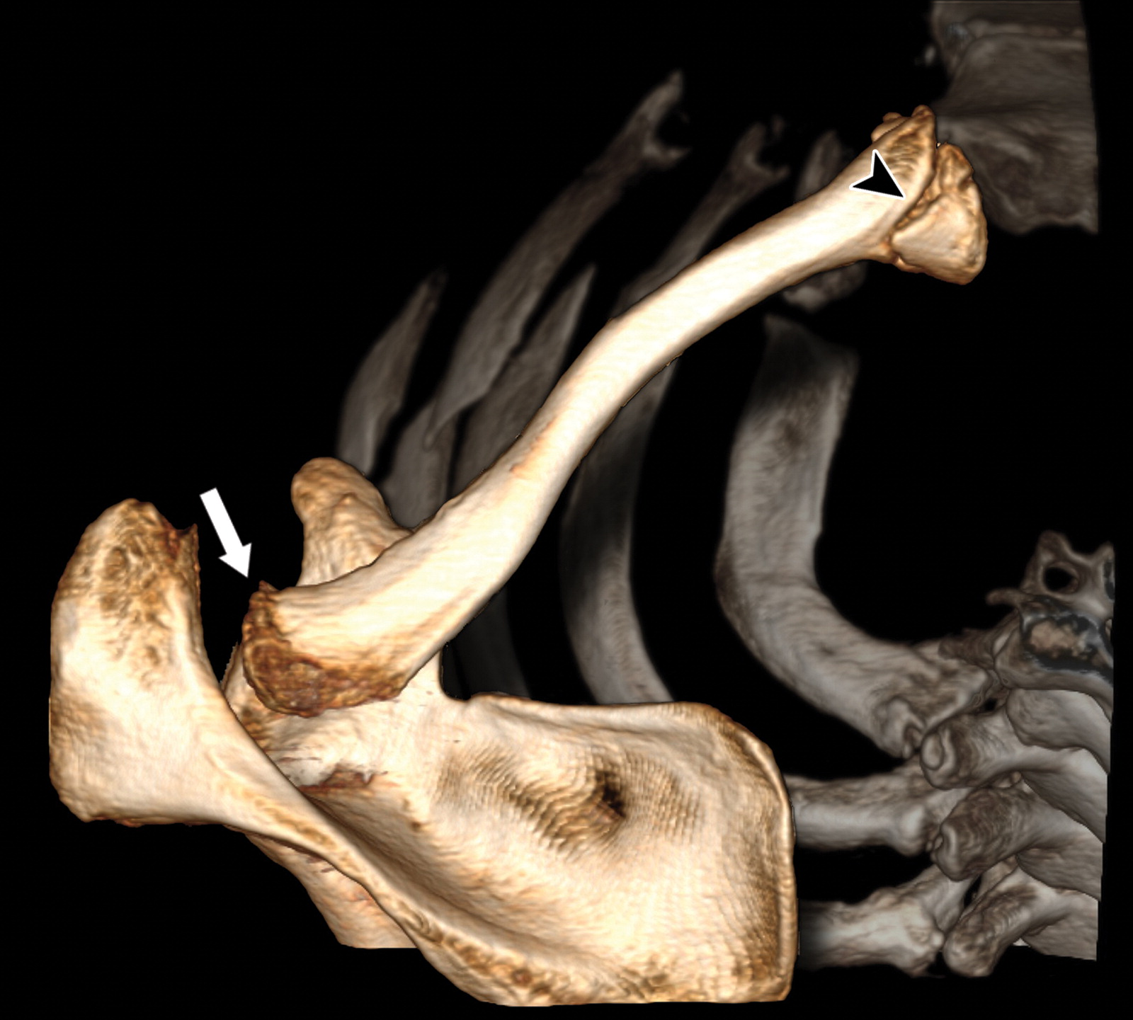
Трехмерное объемное КТ-изображение правой верхней грудной клетки.
Биполярное повреждение ключицы у мужчины 66 лет с постоянными болями и нестабильностью плечевого пояса через 5 месяцев после падения с лошади. Визуализируется вывих IV типа в правом акромиально-ключичном суставе со смещением ключицы кзади (стрелка). Также имеется неполностью сросшийся перелом медиальной ключицы с вовлечением грудино-ключичного сустава (наконечник стрелки).
У пациента также были множественные переломы ребер.

Slide 21
Дистальный остеолиз ключицы и чрезмерное использование акромиального отдела Дистальный остеолиз ключицы
Остеолиз дистального отдела ключицы характеризуется болезненной резорбцией кости, которая проявляется двумя различными формами.
Посттравматическая форма обычно появляется через несколько месяцев после острой травмы, хотя может развиться в течение недель или нескольких лет после острой травмы.
Подсчитано, что менее чем у 10% пациентов с травмой АК впоследствии развивается остеолиз дистального отдела ключицы. Форма чрезмерного остеолиза дистального отдела ключицы представляет собой вызванную стрессом травму, которая наблюдается у рабочих и спортсменов, занимающихся тяжелой атлетикой или метанием. Несмотря на их клинические различия, гистопатологические и визуализационные данные этих двух форм практически идентичны.
Гистопатологический анализ выявляет синовиальное воспаление и фиброз, а также дегенерацию суставного хряща с субхондральными микропереломами в 50% резецированных образцов.

Slide 22
Дистальный остеолиз ключицы и чрезмерное использование акромиального отдела Дистальный остеолиз ключицы
Остеолиз дистального отдела ключицы чаще всего встречается у молодых людей, преимущественно у мужчин.
Симптомы, которые в 20% случаев являются двусторонними, начинаются с боли в суставах, усиливающейся при физической нагрузке, боли, иррадиирующей в руку и шею, и проблем со сном на пораженной стороне.
Рентгенограммы сначала визуализируют нормальные результаты, но впоследствии наблюдается неравномерность кортикального слоя, резорбцию кости в форме пламени, субхондральные кисты и, в конечном итоге, эрозии, охватывающие дистальные 0,5–3,0 см ключицы.
МРТ более чувствительна, она показывает интенсивный отек ключицы на ранних стадиях заболевания. Также могут присутствовать выпот, капсулярный отек, субхондральные кисты и акромиальный отек.

Slide 23
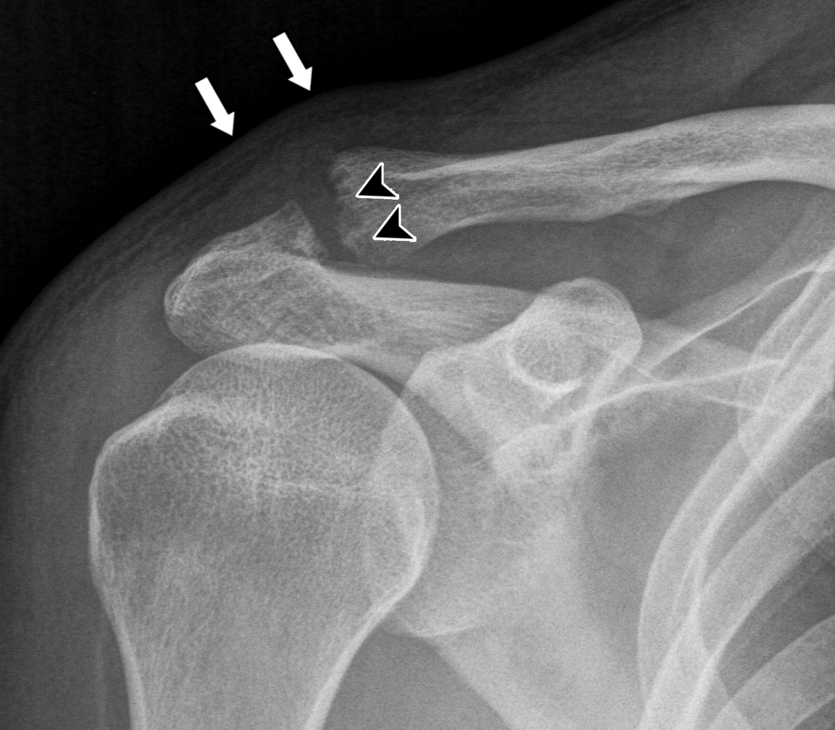
Рентгенограмма правого плеча в прямой проекции. Посттравматический остеолиз.
Посттравматический остеолиз дистального отдела ключицы у 47-летнего мужчины с сильными болями после травмы 5 недель назад.
Визуализируются кистозные изменения и эрозии дистального отдела ключицы (наконечники стрелок).
Ориентация в норме, но имеется припухлость мягких тканей (стрелки).
Эти результаты визуализации позволяют предположить, что у пациента было повреждение капсулы, что привело к остеолизу.

Slide 24
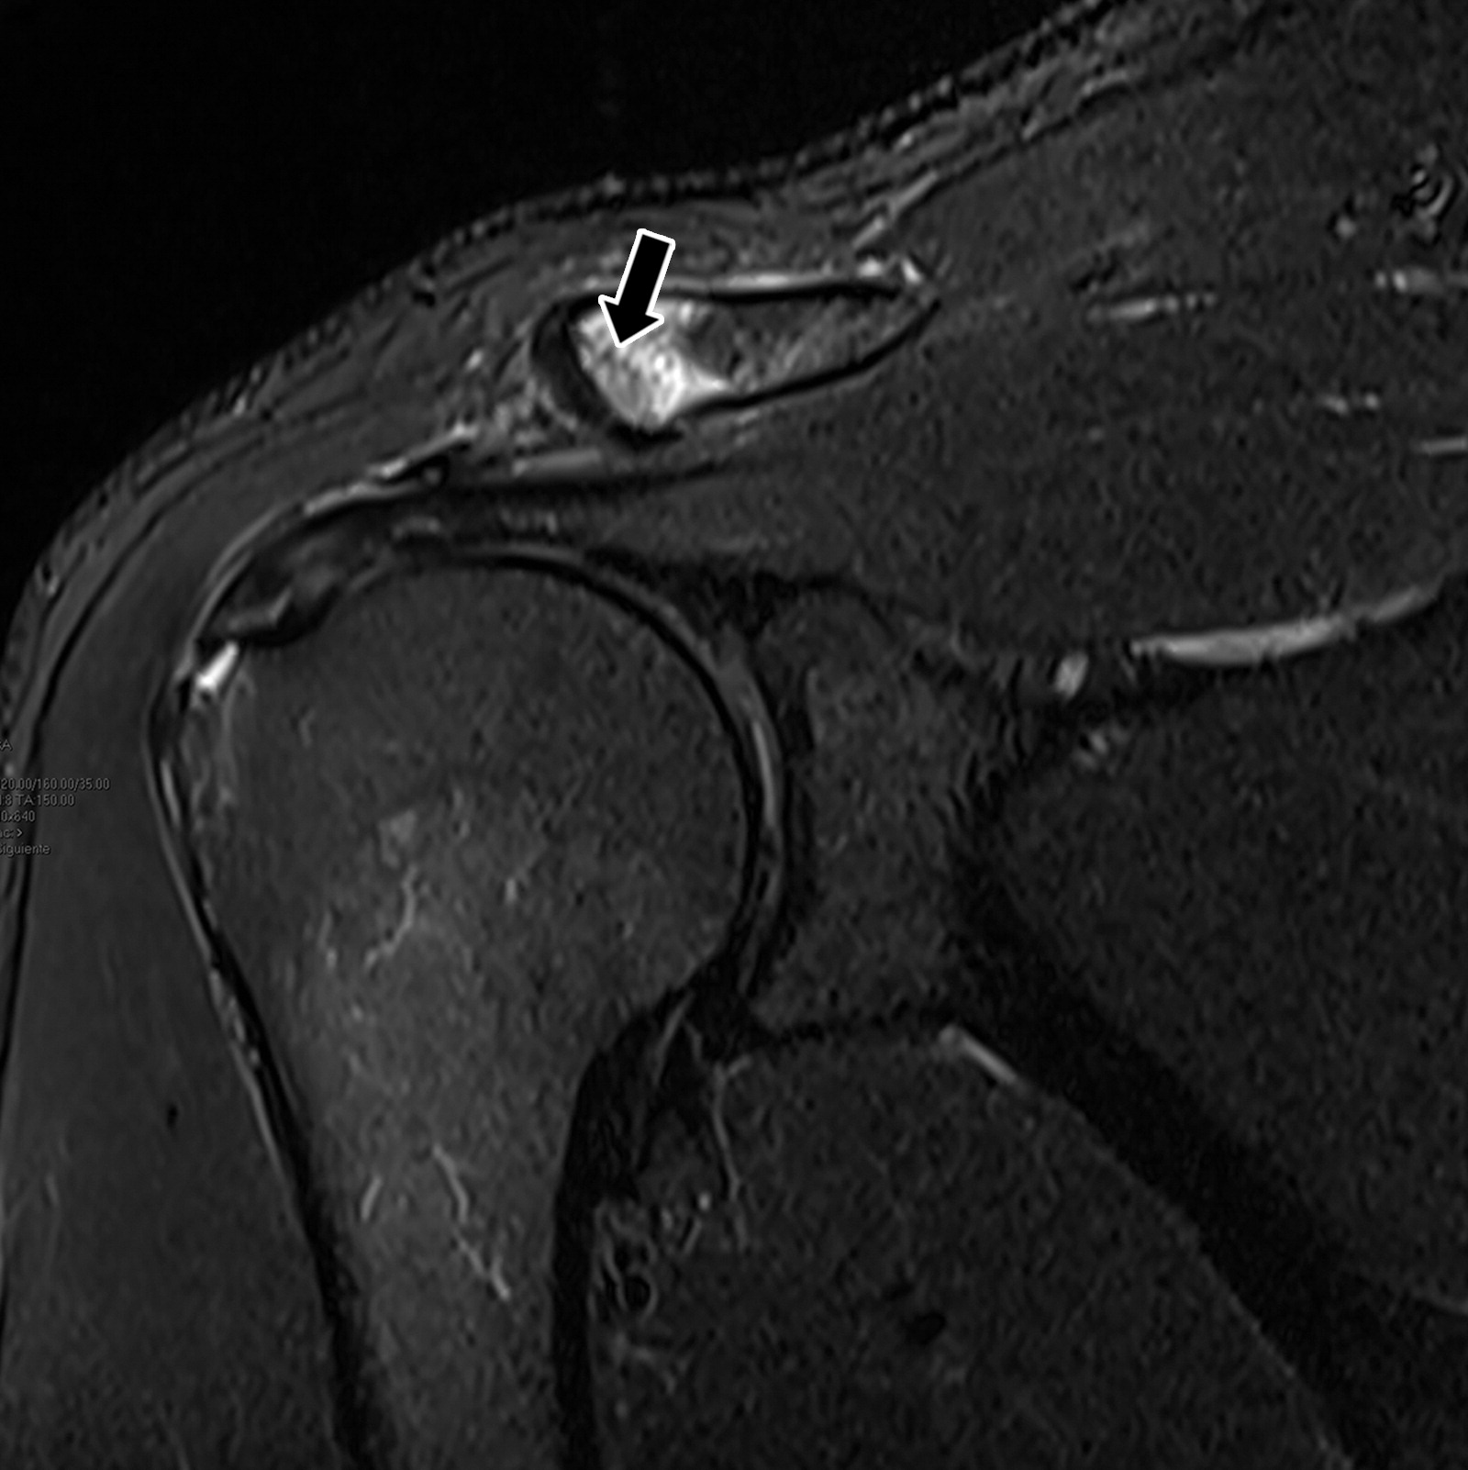
Корональное МРТ-изображение плечевого суства
Остеолиз дистального отдела ключицы у мужчины 41 года.
Визуализируется интенсивный отек костного мозга в дистальном отделе ключицы. Внутри отека имеется нечеткая субхондральная линия с низкой интенсивностью сигнала (стрелка), что совместимо с ранним переломом. В то время как травма может повлиять на ключицу или акромион, вовлечение ключицы более распространено из-за преимущественной концентрации силы при ударе на ключичном конце.

Slide 25
Дифференциальный диагноз ключичного остеолиза
Септический артрит акромиально-ключичного сустава встречается редко, в основном у лиц с ослабленным иммунитетом, страдающих диабетом или злоупотребляющих внутривенными наркотиками.
На рентгенограммах визуализируется припухлость, остеопения и расширение суставов; эрозия кости обычно выявляется позже и лучше видна при КТ.
МРТ визуализирует выпот и отек капсулы с отеком мягких тканей, мышц и костного мозга. Дифференцировать септический артрит от остеоартроза сложно при отсутствии значительных эрозий, смежного пиомиозита или абсцесса мягких тканей.
УЗИ визуализирует выпот и вздутие капсулы.
Рекомендуются ранняя диагностическая аспирация под визуальным контролем и хирургическая обработка, поскольку небольшой размер сустава предрасполагает к экстравазации, что приводит к остеомиелиту и/или пиомиозиту.

Slide 26
Рентгенограмма в прямой проекции. Септический артрит
Подострый септический артрит акромиально-ключичного сустава у 25-летнего мужчины, злоупотребляющего внутривенными наркотиками, который поступил через 6–8 недель с атравматической болью в правом плече.
Визуализируются расширение акромиально-ключичного сустава, фрагменты внутри сустава и неравномерная эрозия дистального отдела ключицы с периостальным новообразованием кости (стрелки).

Slide 27
Коронарное Т2-взвешенное МРТ-изображение плечевого сустава
Визуализируются выпот, утолщение капсулы и неровность края кости (наконечник стрелки).
Обратите внимание на отек (стрелка) в пределах вышележащих мягких тканей и трапециевидной мышцы (*).
Культуры после хирургической обработки были положительными на Staphylococcus saccharolyticus, редкий медленно растущий анаэроб. Организмы, чаще связанные с септическим артритом АКС, включают Staphylococcus aureus и другие аэробные грамположительные кокки.

Slide 28
Ревматоидный артрит
Является инвалидизирующим заболеванием, поражающим 1% населения.
Болезнь-модифицирующие препараты изменили течение болезни, так что классическая находка тяжелой симметричной эрозии AКС, подчеркнутая в более старой литературе, теперь встречается нечасто.
Эрозии вызваны синовитом сустава и прилегающей субакромиальной сумки.

Slide 29
Рентгенограмма правого плеча в прямой проекции
Эрозия АКС при хроническом ревматоидном артрите у мужчины 68 лет.
Визуализируется расширение акромиально-ключичного сустава с конической эрозией дистального отдела ключицы (наконечник стрелки), имитирующей предыдущую резекцию.
Акромион эрозирован с высоко расположенной головкой плечевой кости из-за хронического разрыва вращательной манжеты плеча.
У больного глубокая остеопения с выраженными эрозивными изменениями в плечевом суставе (*).

Slide 30
Конец 3-ой части
Спасибо за внимание!
Notes:
2 часть завершена = принято писать «конец 2-ой части»

